Slide 1
Sănătatea somnului și stilul de viață
Tomoiagă Ioana-Gabriela
CALCULATOARE III

Slide 2
1. Sănătatea somnului și stilul de viață au devenit subiecte tot mai importante, pe măsură ce înțelegerea lor contribuie la îmbunătățirea calității vieții și la prevenirea unor afecțiuni grave. În acest context, analiza datelor are un rol în identificarea modelelor și a factorilor care influențează sănătatea somnului și calitatea vieții. Analiza acestui set de date ne va ajuta să găsim legături importante între diverse variabile și starea de sănătate a somnului sau stilul de viață al participanților.
1. Introducere
2. Tema și motivația alegerii bazei de date
2. Am ales baza de date „Sănătatea somnului și stilul de viață" deoarece îmi doresc să înțeleg mai bine relația dintre sănătatea somnului și stilul de viață, având în vedere impactul major pe care aceste aspecte le au asupra sănătății. Din punctul meu de vedere, această temă este importantă în contextul actual, în care stresul și ritmul de viață agitat pot afecta calitatea și durata somnului, având consecințe pe termen lung asupra sănătății fizice și mentale. Proiectul are ca scop predicția sănătății si calității somnului având în vedere prezența sau absența tulburărilor de somn.

Slide 3
Baza de date
Pentru realizarea proiectul, am ales o bază de date care conține informații referitoare la sănătatea somnului și stilul de viață cum ar fi: valori cuprinzătoare ale somnului, factori de stil de viață, sănătatea cardiovasculară și analiza tulburărilor de somn. Această bază de date are înregistrate 400 de persoane notate cu câte un index unic și are următoarele câmpuri: un ID pentru fiecare persoană (Person ID), genul persoanei (Gender), vârsta persoanei în ani (Age), numărul de ore pe care persoana le doarme pe zi (Sleep Durationn), o evaluare subiectivă a calității somnului, variind de la 1 la 10 (Quality of Sleep), numărul de minute în care persoana se angajează zilnic în activitate fizică (Physical Activity Level), o evaluare subiectivă a nivelului de stres experimentat de persoană, variind de la 1 la 10 (Stress Level), Categoria IMC a persoanei (indicele de masă corporală a persoanei) (BMI Category), măsurarea tensiunii arteriale a persoanei, indicată ca presiune sistolica peste presiunea diastolică (Blood Pressure) ritmul cardiac de repaus al persoanei în bătăi pe minut (Heart Rate), numărul de pași pe care o face o persoană pe zi (Daily Steps) și prezența sau absența unei tulburări de somn la persoană clasificată în categorii precum „Niciuna”, „Insomnie”, „Apnee în somn” (Sleep Disorder). Această bază de date este utilă pentru îmbunătățirea sănătății și calitatea vieții.

Slide 4
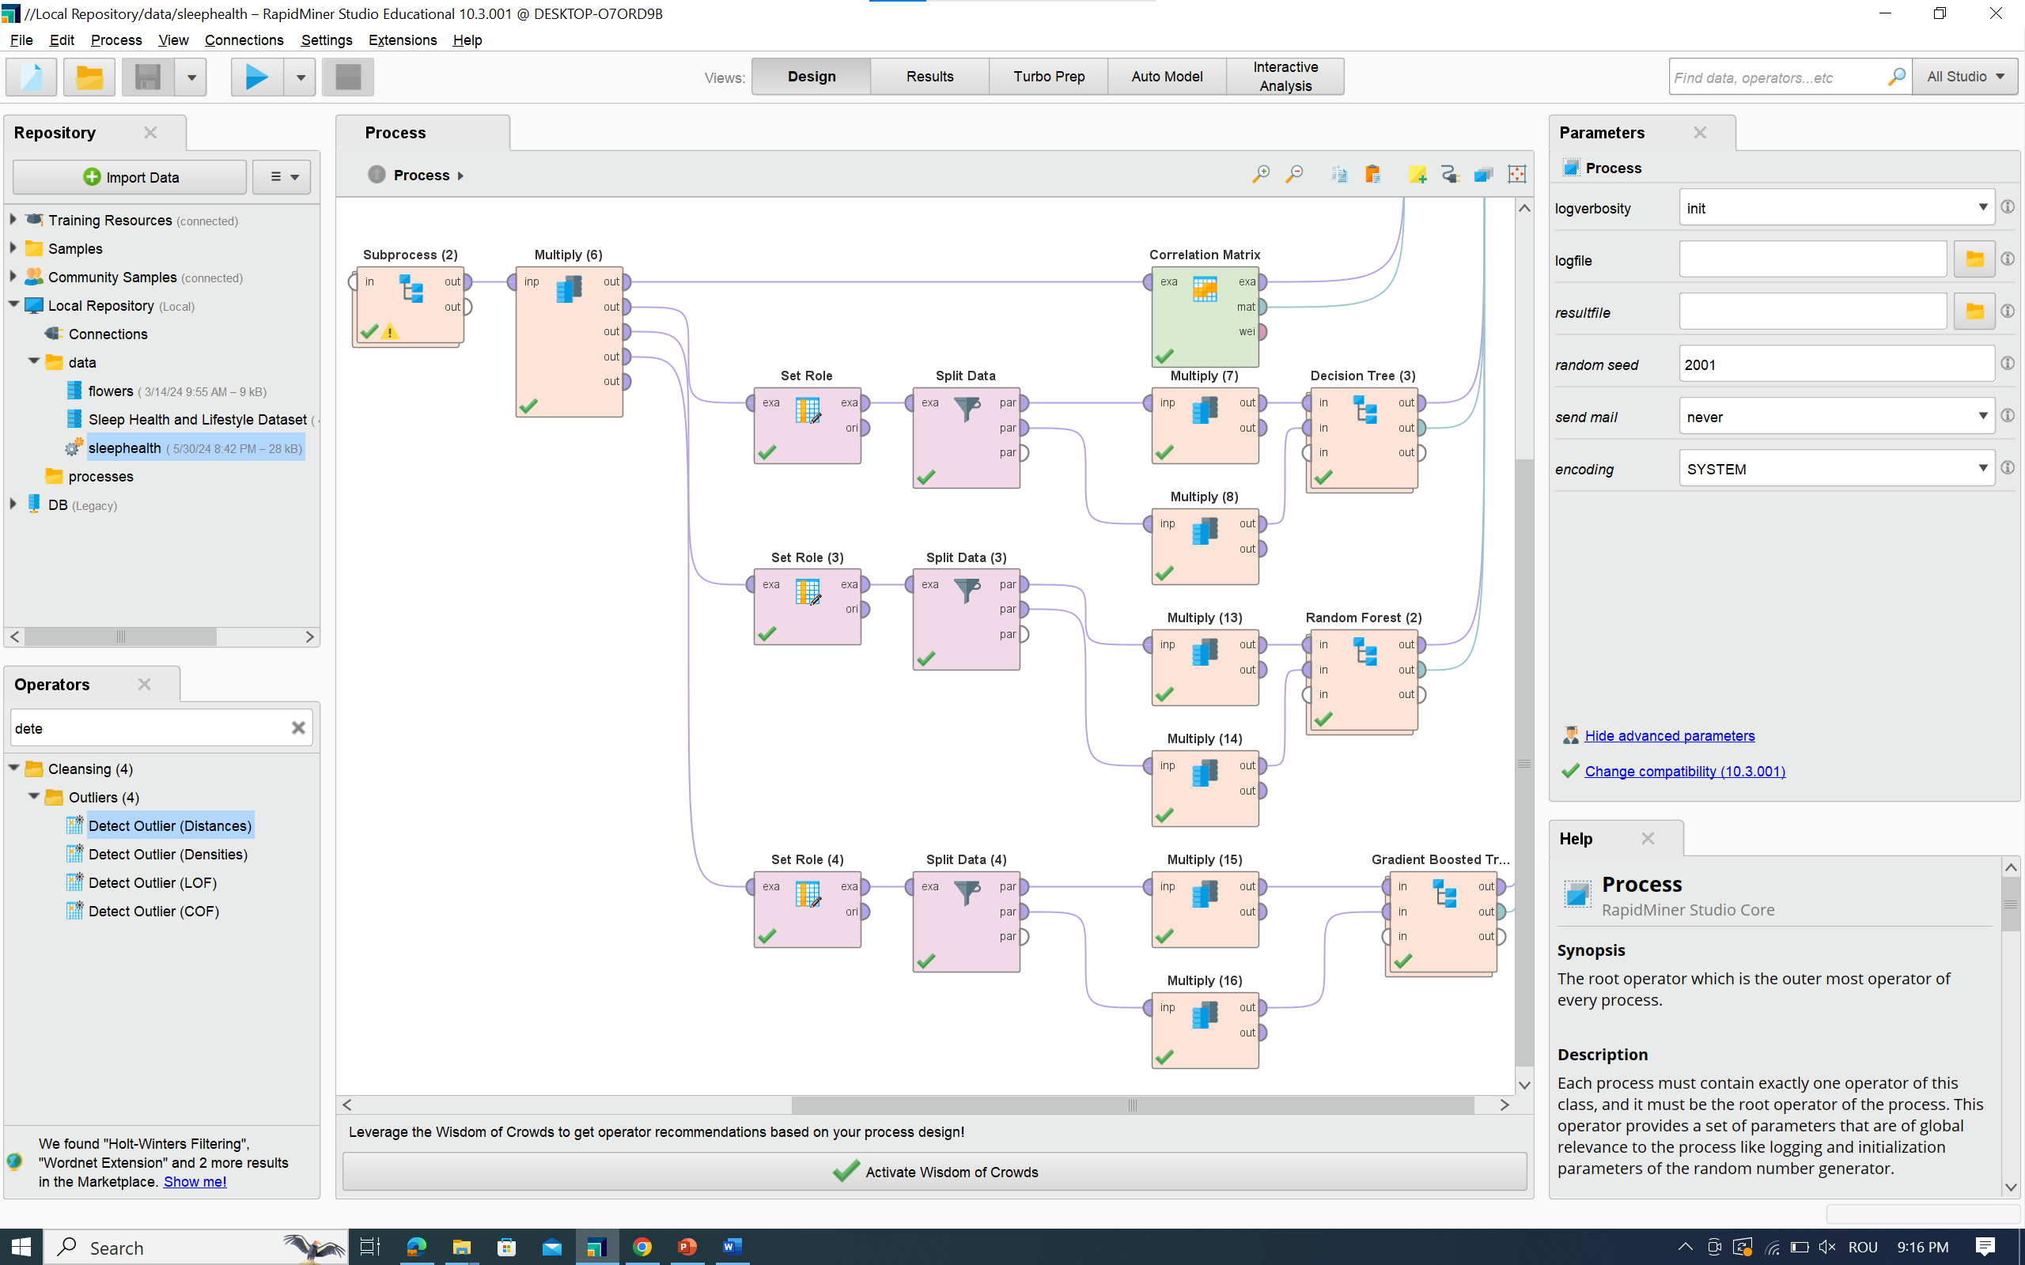
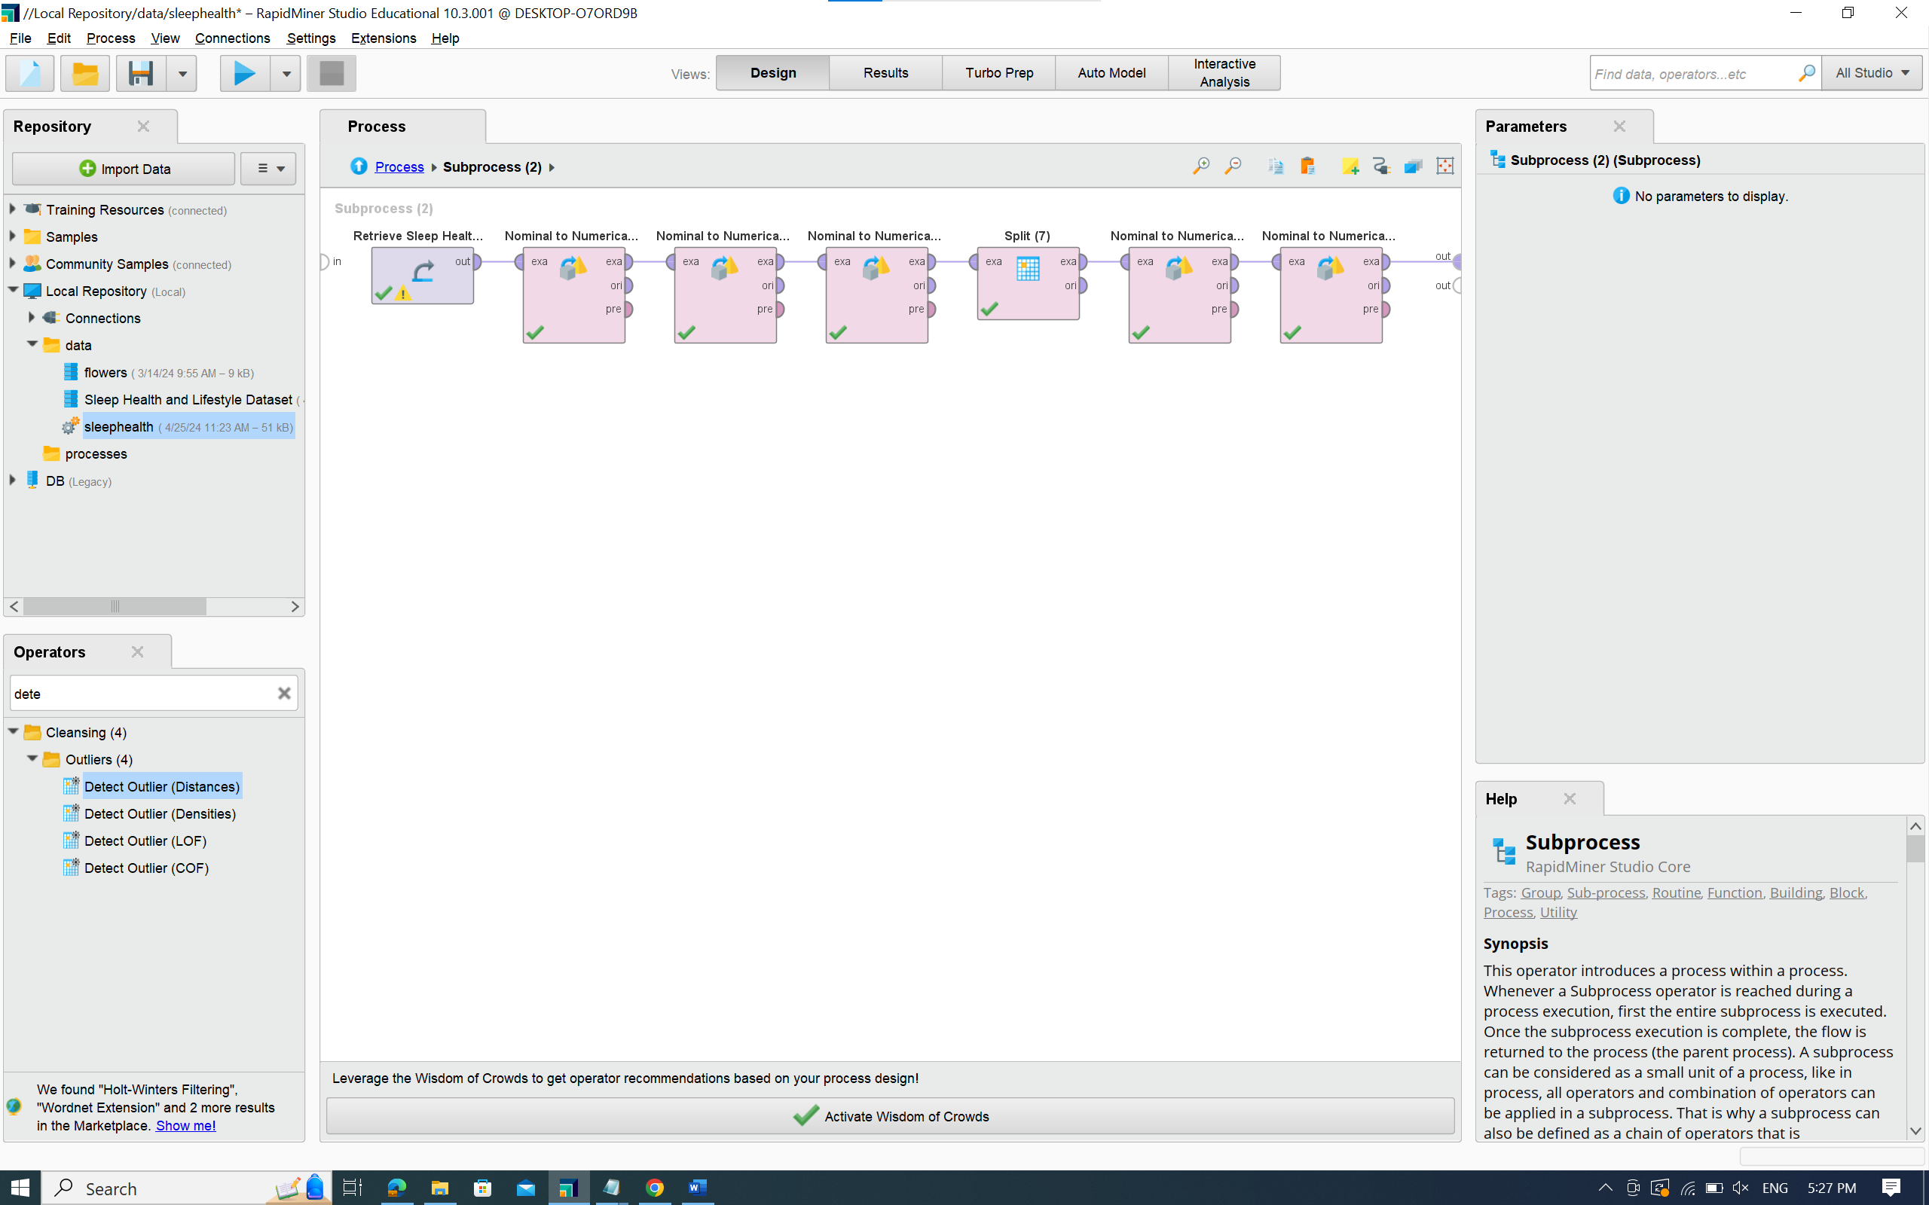
Prelucrarea datelor
Pentru a începe, am încărcat baza de date în RapidMiner, importând datele dintr-un document Excel. În urma analizei inițiale, am identificat câteva probleme care necesitau rezolvare. Pentru a soluționa aceste probleme, am utilizat operatorul Split din RapidMiner, care permite crearea de noi atribute din atributele nominale selectate, împărțind valorile conform unui criteriu specificat printr-o expresie regulată. Astfel, am separat valorile din coloana "Blood Pressure" în câmpuri individuale, obținând coloanele "Blood Pressure_1" și "Blood Pressure_2".
În plus, am folosit operatorul Nominal to Numerical, care schimbă tipul atributelor nenumerice selectate într-un tip numeric. Am aplicat acest operator pe câmpurile "Gender", "BMI Category", "Sleep Disorder", "Blood Pressure_1" și "Blood Pressure_2", atribuindu-le câte un index unic.
Pentru o mai bună organizare, am inclus aceste modificări într-un subprocess în RapidMiner. Am realizat această operațiune selectând baza de date și operatorii Split și Nominal to Numerical, apoi alegând opțiunea Move into new subprocess.

Slide 5
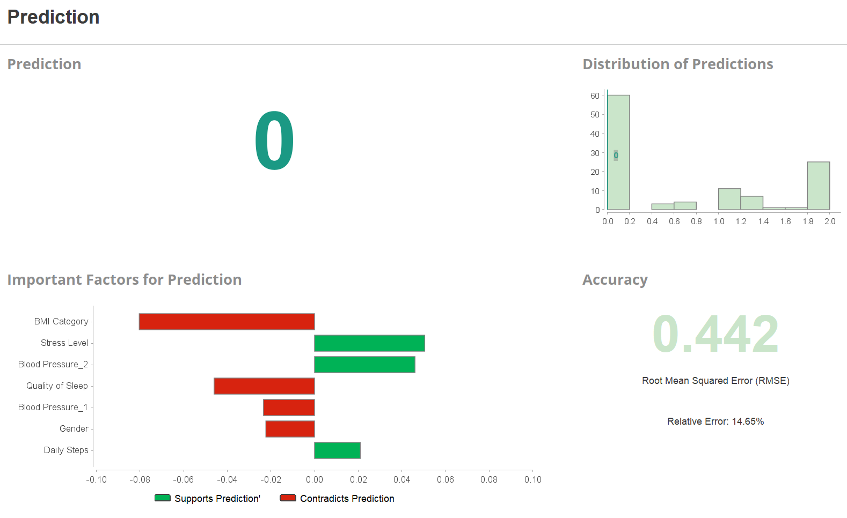
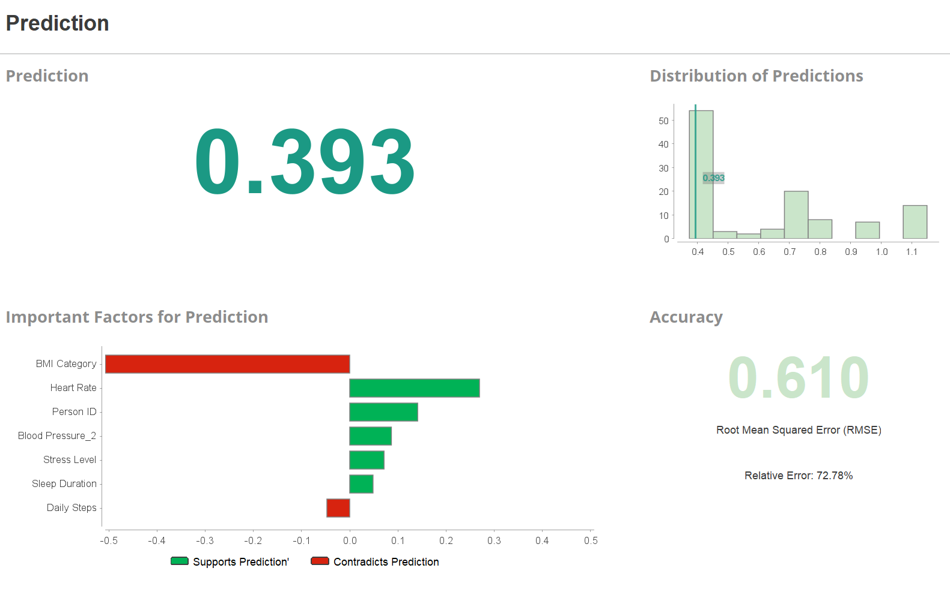
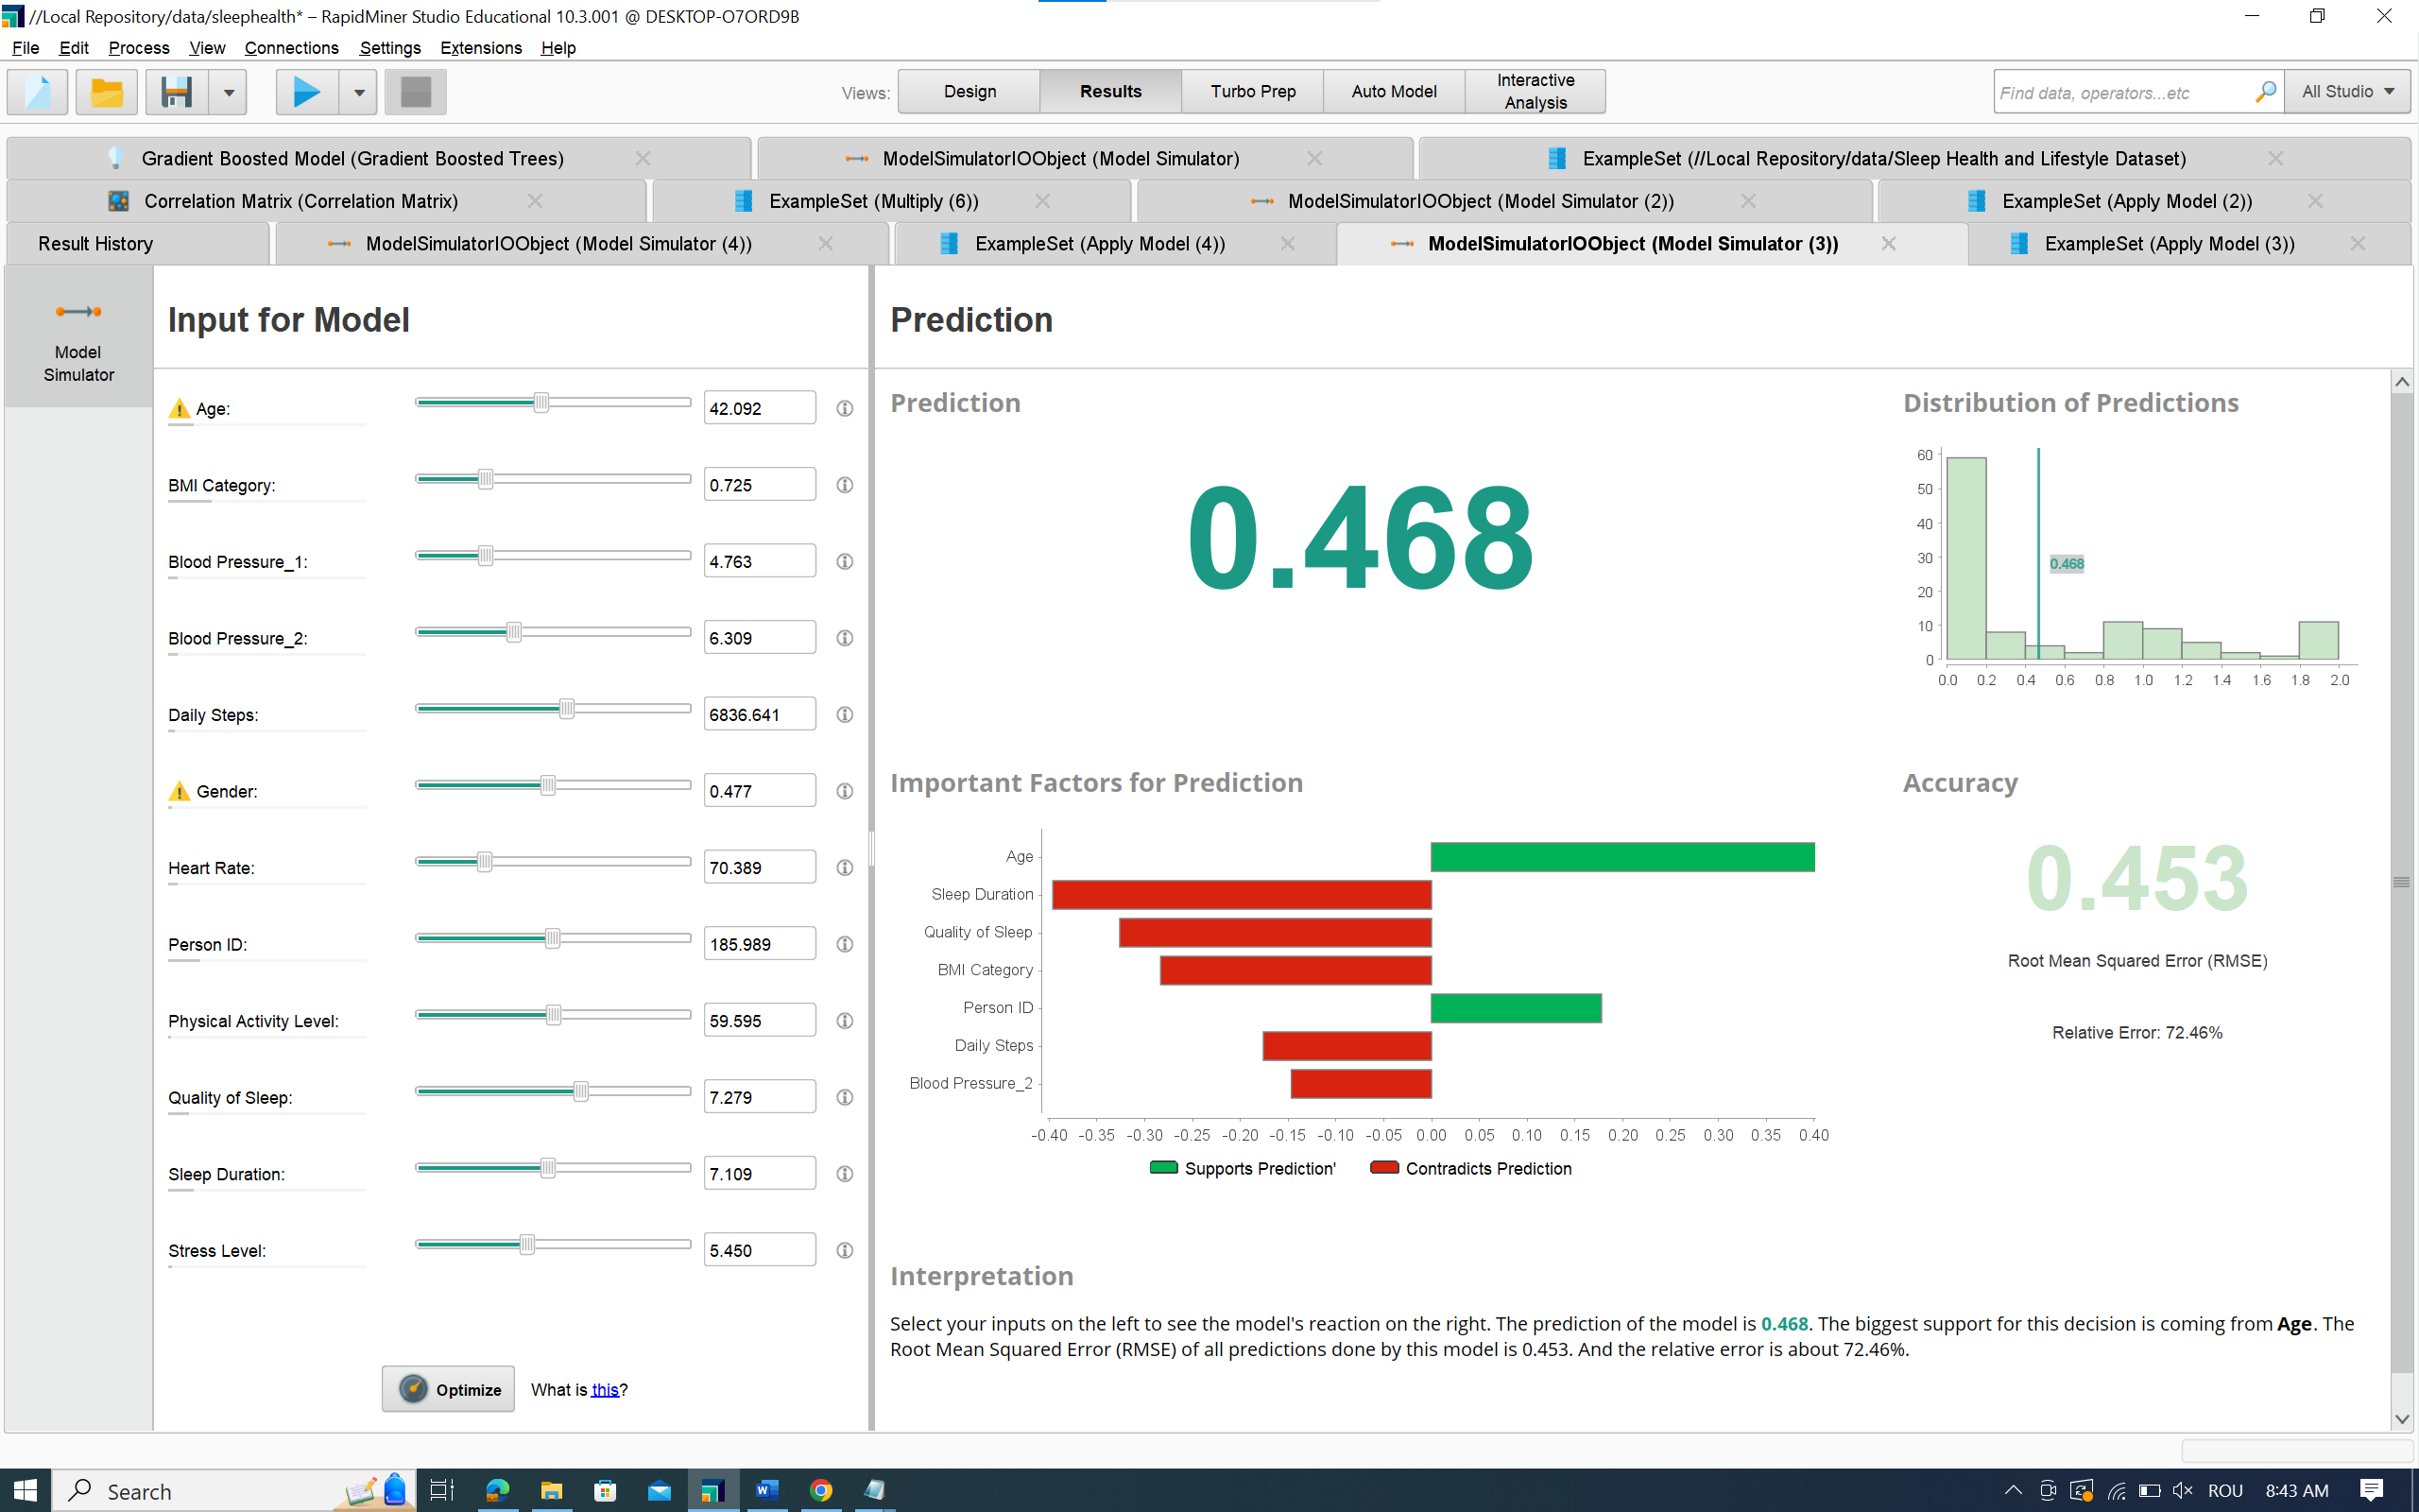
Modele
Decision tree
Am împărțit baza de date în două subseturi folosind operatorul Split Data, alocând 70% pentru antrenament și 30% pentru testare, pentru a evalua corect performanța modelelor de învățare automată. Cele trei modele de învățare automată: decision tree, random forest și gradient boosted trees.
Acuratețea modelului Decision Tree este de 85,35%.
Acuratețea modelului Random forest este de 27,54%.
Acuratețea modelului Gradient boosted trees este de 27,22%.
Pe baza rezultatelor obținute, reiese faptul că cel mai bun model de învățare pentru problema noastră este Decision Tree având acuratețea de 85,35%.
Random forest
Gradient boosted trees

Slide 6
Concluzii
Prin analiza bazei de date "Sănătatea somnului și stilul de viață," am observat corelații semnificative între diverse aspecte ale sănătății și calității somnului. Printre acestea, se evidențiază relațiile dintre calitatea somnului și nivelul de stres, durata somnului și nivelul de activitate fizică, precum și între durata somnului și calitatea acestuia. Persoanele cu niveluri ridicate de stres întâmpină adesea dificultăți în adormire și pot suferi de somn fragmentat sau insomnie. Durata somnului este asociată pozitiv cu calitatea acestuia, sugerând că un somn adecvat poate îmbunătăți calitatea somnului. De asemenea, nivelul de activitate fizică este un factor important, cu o corelație pozitivă între numărul de pași zilnici și calitatea somnului, indicând că activitatea fizică regulată contribuie la un somn mai odihnitor.
Rezultatele obținute au evidențiat importanța gestionării stresului, menținerii unei activități fizice regulate și asigurării unui somn adecvat pentru promovarea unei sănătăți optime.

